Slide 1
Excel條件設定文件使用說明書
基本注意事項
條件邏輯
名詞解釋
快捷功能
推播流程簡介
自定義對照表
條件新增流程
擴充對照表(RD用)

Slide 2
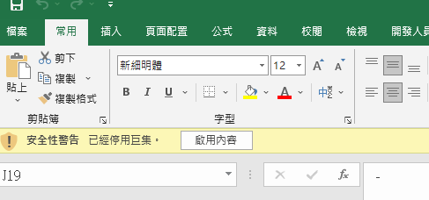
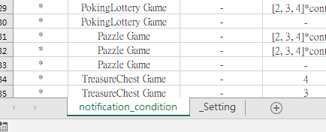
基本注意事項
返回
開啟檔案後，要「啟用內容」
分頁名稱請勿更改

Slide 3
名詞解釋
返回
文字格式(跑馬燈、聊天室用)
文字格式 | 範例
自定義參數(計數器) | 恭喜 叮噹法術變變變 在 一般廳 福運戳戳樂 ，第1洞 就幸運戳出 運財金牛一般廳 五星威力卡+ 一張！
自定義參數(文字標籤) | 恭喜 叮噹法術變變變 在 財運無雙 刮刮卡 刮中參獎 獲得 999,999分！
玩家暱稱 | 恭喜 小豬 在 一般廳 玉兔搗糬聚金喜活動 獲得 寶石999,999顆！
廳館名稱 | 恭喜 叮噹法術變變變 在 一般廳 福運戳戳樂 ，戳出 運財金牛 一般廳 五星威力卡+ 1張！ 恭喜 叮噹法術變變變 在 至尊廳 寶箱大挑戰活動，開啟 金鑽寶箱 獲得 999,999,999金幣 ！
卡片遊戲名稱 | 恭喜 叮噹法術變變變 在 一般廳 福運戳戳樂 ，戳出 運財金牛 一般廳 五星威力卡+ 1張！
卡片廳館名稱 | 恭喜 叮噹法術變變變 在 一般廳 福運戳戳樂 ，戳出 運財金牛 一般廳 五星威力卡+ 1張！
卡片星數 | 恭喜 叮噹法術變變變 在 一般廳 福運戳戳樂 ，戳出 運財金牛 一般廳 五星威力卡+ 1張！
卡片種類 | 恭喜 叮噹法術變變變 在 一般廳 福運戳戳樂 ，戳出 運財金牛 一般廳 五星威力卡+ 1張！
贏分數量 | 恭喜 叮噹法術變變變 在 至尊廳 寶箱大挑戰活動，開啟 金鑽寶箱 獲得 999,999,999金幣 ！ 恭喜 叮噹法術變變變 在 財運無雙 刮刮卡 刮中參獎 獲得 999,999分！
寶石數量 | 恭喜 小豬 在 一般廳 玉兔搗糬聚金喜活動 獲得 寶石999,999顆！
道具數量 | 恭喜 叮噹法術變變變 在 一般廳 福運戳戳樂 ，戳出 運財金牛 一般廳 五星威力卡+ 1張！
獎勵名稱 | 恭喜 叮噹法術變變變 在 至尊廳 粽夏悠遊樂飄香活動，兌換 福氣滿載粽 獲得 火牛陣 至尊廳 五星威力卡+ 1張！ 恭喜 叮噹法術變變變 在至尊廳 寶箱大挑戰活動，開啟 金鑽寶箱 獲得 99,999,999金幣 ！ 恭喜 叮噹法術變變變 在 財運無雙 刮刮卡 刮中參獎 獲得 999,999分！
當前遊戲名稱 | 恭喜 師傅偶缺錢 在 一般廳 麻雀無雙 紅包牆活動 開出 麻雀無雙 一般廳 五星威力卡+ 1張！

Slide 4








名詞解釋
返回
推播顯示項目(大獎推播彈窗用)
5
0
0
0
0
0
編號 | 推播顯示項目 | 簡易說明
0 | 遊戲圖示 | 遊戲、活動、獎勵圖示
1 | 獎勵名稱 | XX寶箱、XX刮刮卡等
2 | 玩家頭像 | 玩家頭像圖示
3 | 玩家暱稱 | 玩家名稱文字
4 | 大獎項目 | Jumbo Win、XX賞、大獎特色名稱等
5 | JP獎項 | Grand、Major等
6 | 當前廳館名稱 | 卡片廳館以外所有顯示廳館名稱的狀況
7 | 卡片圖示 | 卡片小圖
8 | 卡片種類 | 威力卡、威力卡+等
9 | 卡片星數 | 一般卡或魚機卡星數圖案
10 | 卡片廳館名稱 | 卡片廳館名稱
11 | 贏分數量 | 贏分、金幣數目
12 | 寶石數量 | 寶石數目
6
11
12
2
3
1
1
4
4
4
10
9
7
8

Slide 5
推播流程簡介
返回
玩家觸發事件
在XX遊戲贏得XX分、在XX活動抽到XX卡...etc
程式發送數值
發送資料(遊戲名稱、贏分數值或卡片資料)
條件表過濾
根據條件整合文件的內容過濾，判斷是否發送推播
發送
不發送
其他玩家接收
屏蔽條件過濾
發送方會將該推播項目的屏蔽條件一併發送，接收方玩家根據屏蔽條件(例如是否位在大廳、Tabel Game、選廳頁面等)，判斷是否顯示推播
顯示
不顯示

Slide 6
條件新增流程
返回
在第一欄填上「*」
填入條件
填入廣播類型
依照廣播類型填入輸出內容 4.1 廣播輸出內容：跑馬燈(Marquee)、聊天室(ChatMsg)文字格式 4.2 廣播輸出內容：大獎推播(Pushs)顯示內容
輸入屏蔽條件
完成！將更新後的檔案給RD
詳細流程說明請參考後續→

Slide 7


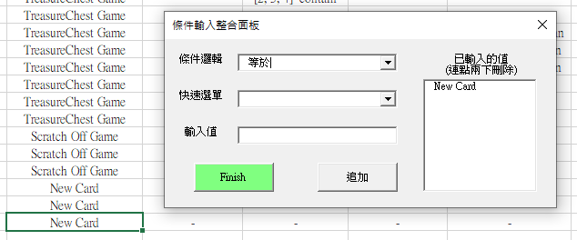

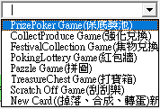
條件新增流程
返回
在第一欄填上「*」 (後續會自動填入「-」，關於此功能可以參考「快捷功能」頁面)
填入條件 (條件判斷邏輯請參考「條件邏輯」頁面)
1
選擇判斷邏輯
等於：= (適用數字、文字)
大於(包含)：>= (只適用數字)
小於(包含)：<= (只適用數字)
介於：例如1~10之間 (只適用數字)
集合中包含：例如a、b、c…中只要等於其中一項即判斷成功 (適用數字、文字)
1
2
6
3
4
5
快速選單
針對中英文對照(ex:遊戲類型)、中文&數字編號對照(ex:卡片種類、廳館)，有快速選單提供使用(如果要自定義快速選單，可參考「自定義對照表」頁面)
選擇後後按下「5.追加」，輸入的項目就會進入「6.已輸入的值」
2
滑鼠連點兩下儲存格，開啟面板 (也可以直接手動輸入，如要關閉自動開啟面板功能，可參考「快捷功能」頁面)

Slide 8
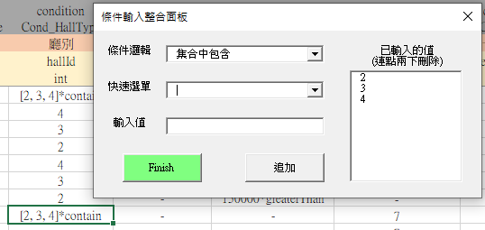
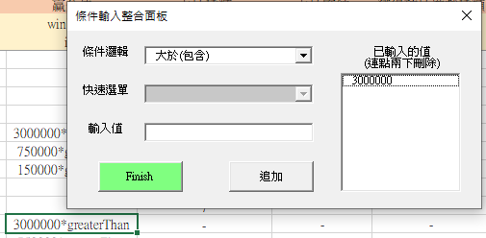
條件新增流程
返回
填入條件
1
4
Finish
關閉視窗。「已輸入的值」會轉換成表格文字，範例如下：
2
6
3
4
5
3
輸入值
手動填入後按下「5.追加」，輸入的項目就會進入「6.已輸入的值」
5
追加
可以追加多個值，但要注意的是根據條件邏輯，值的數量會有所限制，詳細如下：
「等於」時，值只能有 1 個
「大於(包含)」時，值只能有 1 個
「小於(包含)」時，值只能有 1 個
「介於」時，值只能有 2 個
「集合中包含」時，值必須 > 1 個
※值的數量輸入錯誤會跳出錯誤警告(防呆用)
6
已輸入的值
連點兩下可以刪除

Slide 9
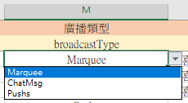
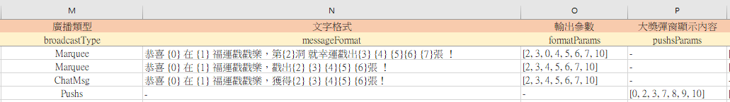
條件新增流程
返回
填入廣播類型 Marquee = 跑馬燈 ChatMsg = 聊天室公開頻 Pushs = 大獎推播彈窗
依照廣播類型填入輸出內容 Marquee、ChatMsg：填入文字格式 Pushs：大獎彈窗顯示內容
適用跑馬燈(Marquee)、聊天室(ChatMsg)
適用大獎推播(Pushs)

Slide 10
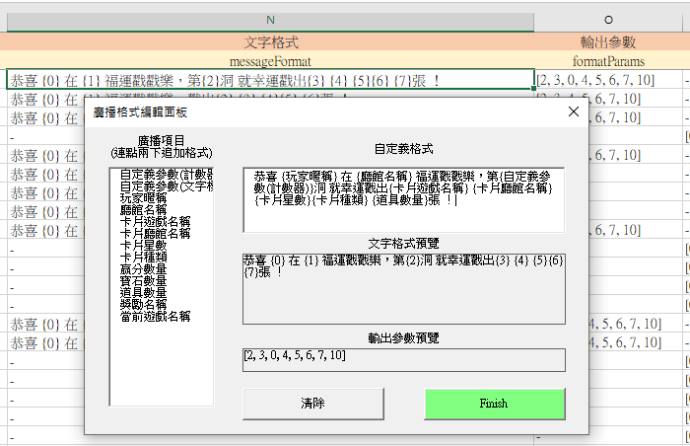
條件新增流程
返回
4.1 廣播輸出內容：跑馬燈(Marquee)、聊天室(ChatMsg)文字格式
滑鼠連點兩下儲存格，開啟面板 (也可以直接手動輸入，如要關閉自動開啟面板功能，可參考「快捷功能」頁面)
點「文字格式」和「輸出參數」都會開啟相同的面板
1
廣播項目
滑鼠連點兩下，相應的格式文字會加到「2.自定義格式」的輸入框中，同時可以在「3.文字格式預覽」和「4.輸出參數預覽」中看到即時的格式狀態
2
自定義格式
手動輸入格式文字，搭配「1.廣播項目」可快速編輯
1
2
5
清除
清除所有文字格式
3
6
Finish
關閉視窗。「3.文字格式預覽」和「4.輸出參數預覽」中的文字會存進儲存格中
4
5
6

Slide 11
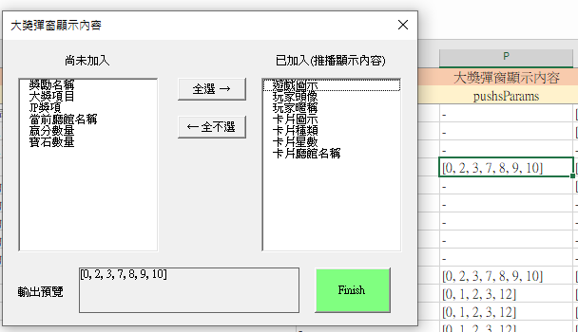
條件新增流程
返回
4.2 廣播輸出內容：大獎推播(Pushs)顯示內容
1
「尚未加入」清單
滑鼠連點兩下，會將項目加到「2.已加入清單」
1
2
3
「已加入」清單
滑鼠連點兩下，會將項目取消，回到「1.尚未加入清單」
在已加入清單時，會即時更新至「5.輸出預覽」
2
4
3
4
「全選」、「全不選」
將項目全部拉至左側或右側
6
5
6
Finish
關閉視窗。「5.輸出預覽」中的文字會存進儲存格中
滑鼠連點兩下儲存格，開啟面板 (也可以直接手動輸入，如要關閉自動開啟面板功能，可參考「快捷功能」頁面)

Slide 12
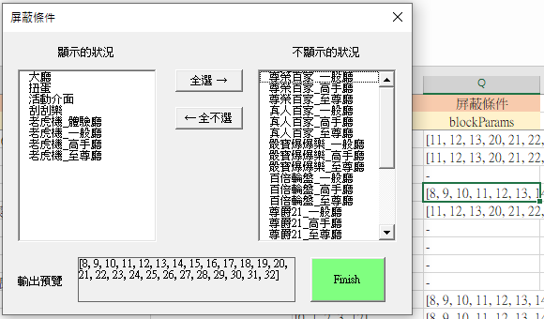
條件新增流程
返回
輸入屏蔽條件
1
「顯示」清單
滑鼠連點兩下，會將項目加到「2.不顯示清單」
※故沒有作任何設定時預設為顯示
1
2
3
2
「不顯示」清單
滑鼠連點兩下，會將項目取消，回到「1.顯示清單」
在不顯示清單時，會即時更新至「5.輸出預覽」
4
3
4
「全選」、「全不選」
將項目全部拉至左側或右側
6
5
6
Finish
關閉視窗。「5.輸出預覽」中的文字會存進儲存格中
滑鼠連點兩下儲存格，開啟面板 (也可以直接手動輸入，如要關閉自動開啟面板功能，可參考「快捷功能」頁面)
6. 完成！將更新後的檔案給RD

Slide 13
條件邏輯
返回
說明
只要滿足條件表格中的所有條件，即判斷成功。即使程式發送出來的條件種類超過表格，也一定判斷為成功。說明如下：
概念圖例
實際範例：
<條件設定>
遊戲類型：PokingLottery Game(紅包牆)
廳別：一般廳 or 高手廳 or 至尊廳
卡片種類：威力卡 or 威力卡+
程式發送的資料集合
條件表格中所設定的條件集合
結果 | 狀況
<狀況1> 資料超過條件，必要條件全部符合，判斷成功
遊戲類型：PokingLottery Game
廳別：高手廳
卡片種類：威力卡+
卡片星數：3星
✓
資料超過條件
<狀況2> 資料少於條件，判斷失敗
遊戲類型：PokingLottery Game
卡片種類：威力卡+
資料少於條件
<狀況3> 資料和條件全等，判斷成功
遊戲類型：PokingLottery Game
廳別：高手廳
卡片種類：威力卡+
✓
資料和條件全等
<狀況4> 其中一個條件不符合，判斷失敗
遊戲類型：CollectProduce Game
廳別：一般廳
卡片種類：威力卡+
資料和條件部分符合

Slide 14
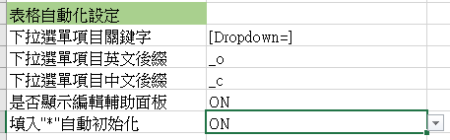
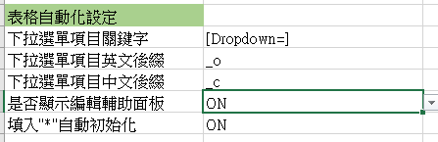
快捷功能
返回
自動填入條件預設值 在條件頁(notification_condition)最左格輸入「*」時，後續項目會自動填入「-」
※若要關掉此功能，請在「_setting」中設定（請參考右圖）
編輯面板(條件、文字格式、推播顯示內容、屏蔽條件) 在條件頁(notification_condition)的對應儲存格點兩下可開啟編輯面板，詳細請參考「條件新增流程」頁面
※若要關掉此功能，請在「_setting」中設定（請參考右圖）

Slide 15
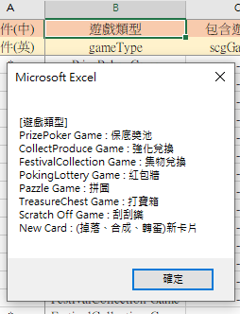
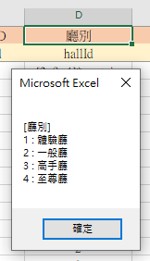
快捷功能
返回
快速查看對照表 滑鼠連點條件(中)儲存格時，若該條件有設定對照表，則顯示小視窗供快速查照。對照表內容與條件設定面板中的「快速選單」一致(如果要自定義對照表，可參考「自定義對照表」頁面)

Slide 16





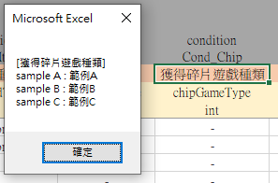
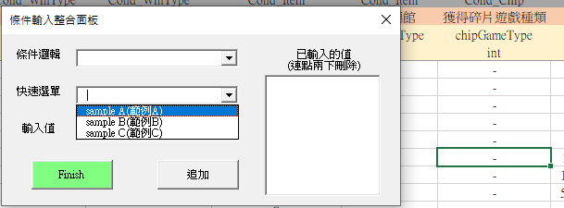
自定義對照表
返回
在「_setting」頁填入新的標題(僅參考用，標題文字、顏色不影響功能)
標題右方按照「notification_condition」頁面的條件的英文名填入「[Dropdown=](條件名)_o」、 「[Dropdown=](條件名)_c」
下方表格填入內容(左邊的項次僅參考用，不影響表格功能)
燈稜～

Slide 17
擴充對照表(RD用)
返回
說明
如果要擴充條件(ConditionData)、回傳結果(ResultData)、文字格式、推播顯示項目、屏蔽條件、判斷邏輯、RawData等，程式內相應的部分也需要一併更新，詳細對照表如下：
Class Name | Function Name | 擴充項目
 |  | ConditionData | ResultData | 文字格式 | 大獎推播顯示內容 | 屏蔽條件 | 邏輯種類 | RawData
NotificationModel | LinkRawData | △ |  |  |  |  |  | △
NotificationModel | CreateBroadcastInfo |  | O | O |  |  |  | △
NotificationDirectory | SpecificCompare (Const也需要定義) |  |  |  |  |  | O
NotificationModel | CheckBlockCondition |  |  |  |  | O
GlobalNotifyPanel | IntegrationShow |  |  |  | O |  |  | △
是否需要重新導入AutoScripts | O | O | O | O | O
O必要 △可選

